Slide 1
三结构域数据探究以及2种Training-free方法的benchmark建立
姚昌铭
10月20日 周二

Slide 2
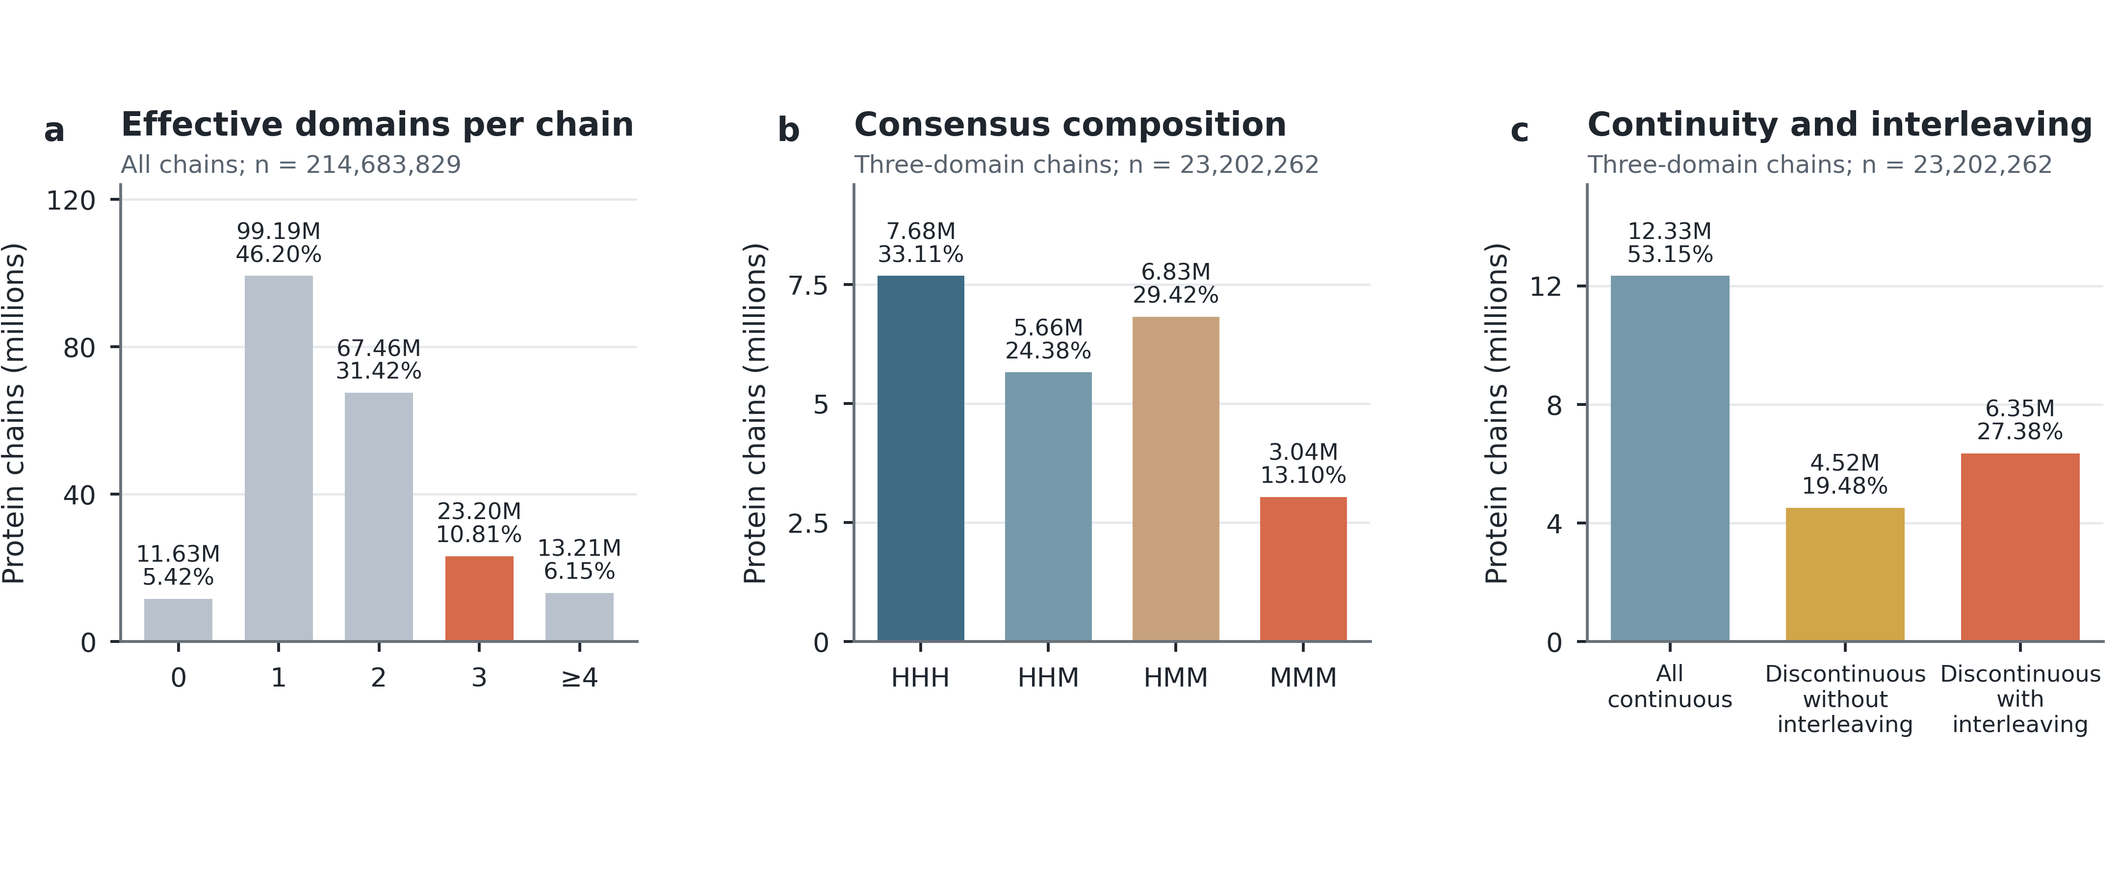
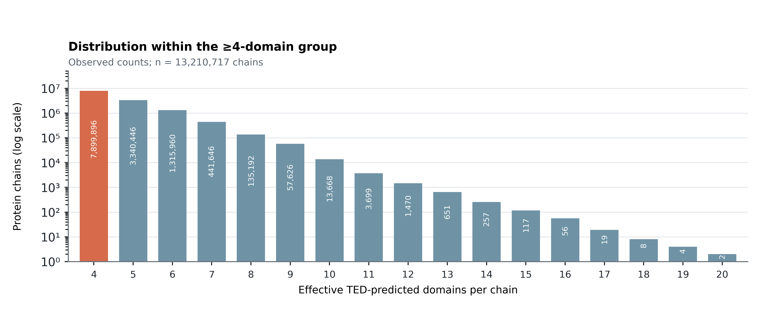
三结构域数据集性质探究1
三结构域数据集数据
约2300万条
大于四结构域的蛋白质数量呈现长尾分布
超过三结构域就不到千万量级，超过六结构域就不到百万量级
无交错：19.48%
（仅内部断裂）
存在交错：27.38%

Slide 3
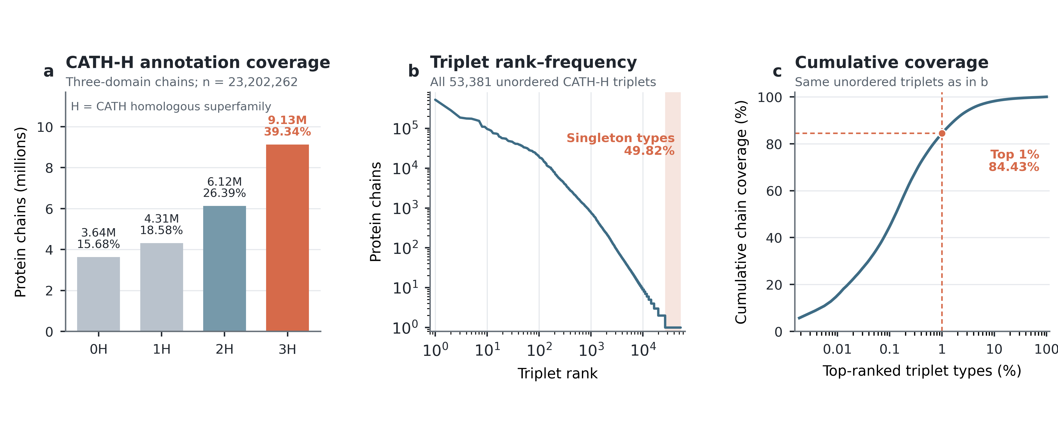
数据集性质探究2
2320万条三结构域数据中三个都有CATH-H注释的仅有约913万条
观察到53381种无序三元组组合，49.82%的三元组类型（26594种）仅仅出现过一次
Top1%534种的三元组组合覆盖了84.43%的统计样本（长尾之长尾）5万/473亿
引出问题以及benchmark，对于出现和未出现过的双元组的两种测评方法

Slide 4

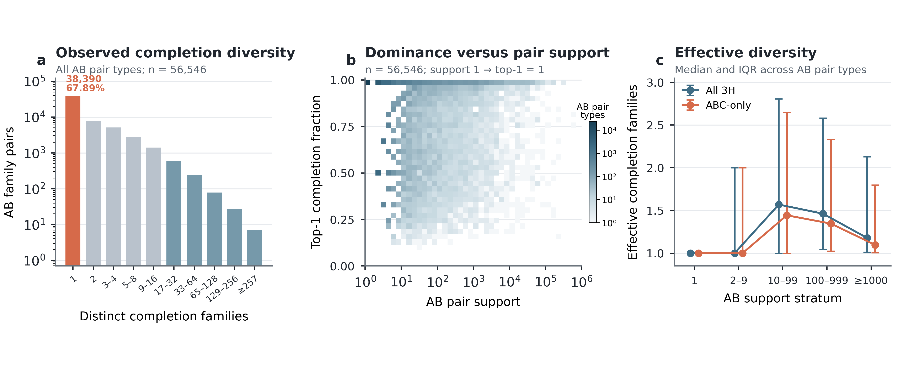
数据集性质探究3
共53381种无序三元组合，56546种双元输入对
仅有1种C的AB类型一共38390种，占据67.89%，少数AB具有丰富的第三域组合
a.某一种无序AB最多对应723种不同H家族
b.横轴：AB被观察的次数 纵轴：最常见C的占比 颜色深浅：AB类型数量多少
c.横轴：AB被观察到的次数 纵轴：有效多样性的中位数和四分位区间，中位数在1-1.6，说明第三域共现聚集于少数家族

Slide 5
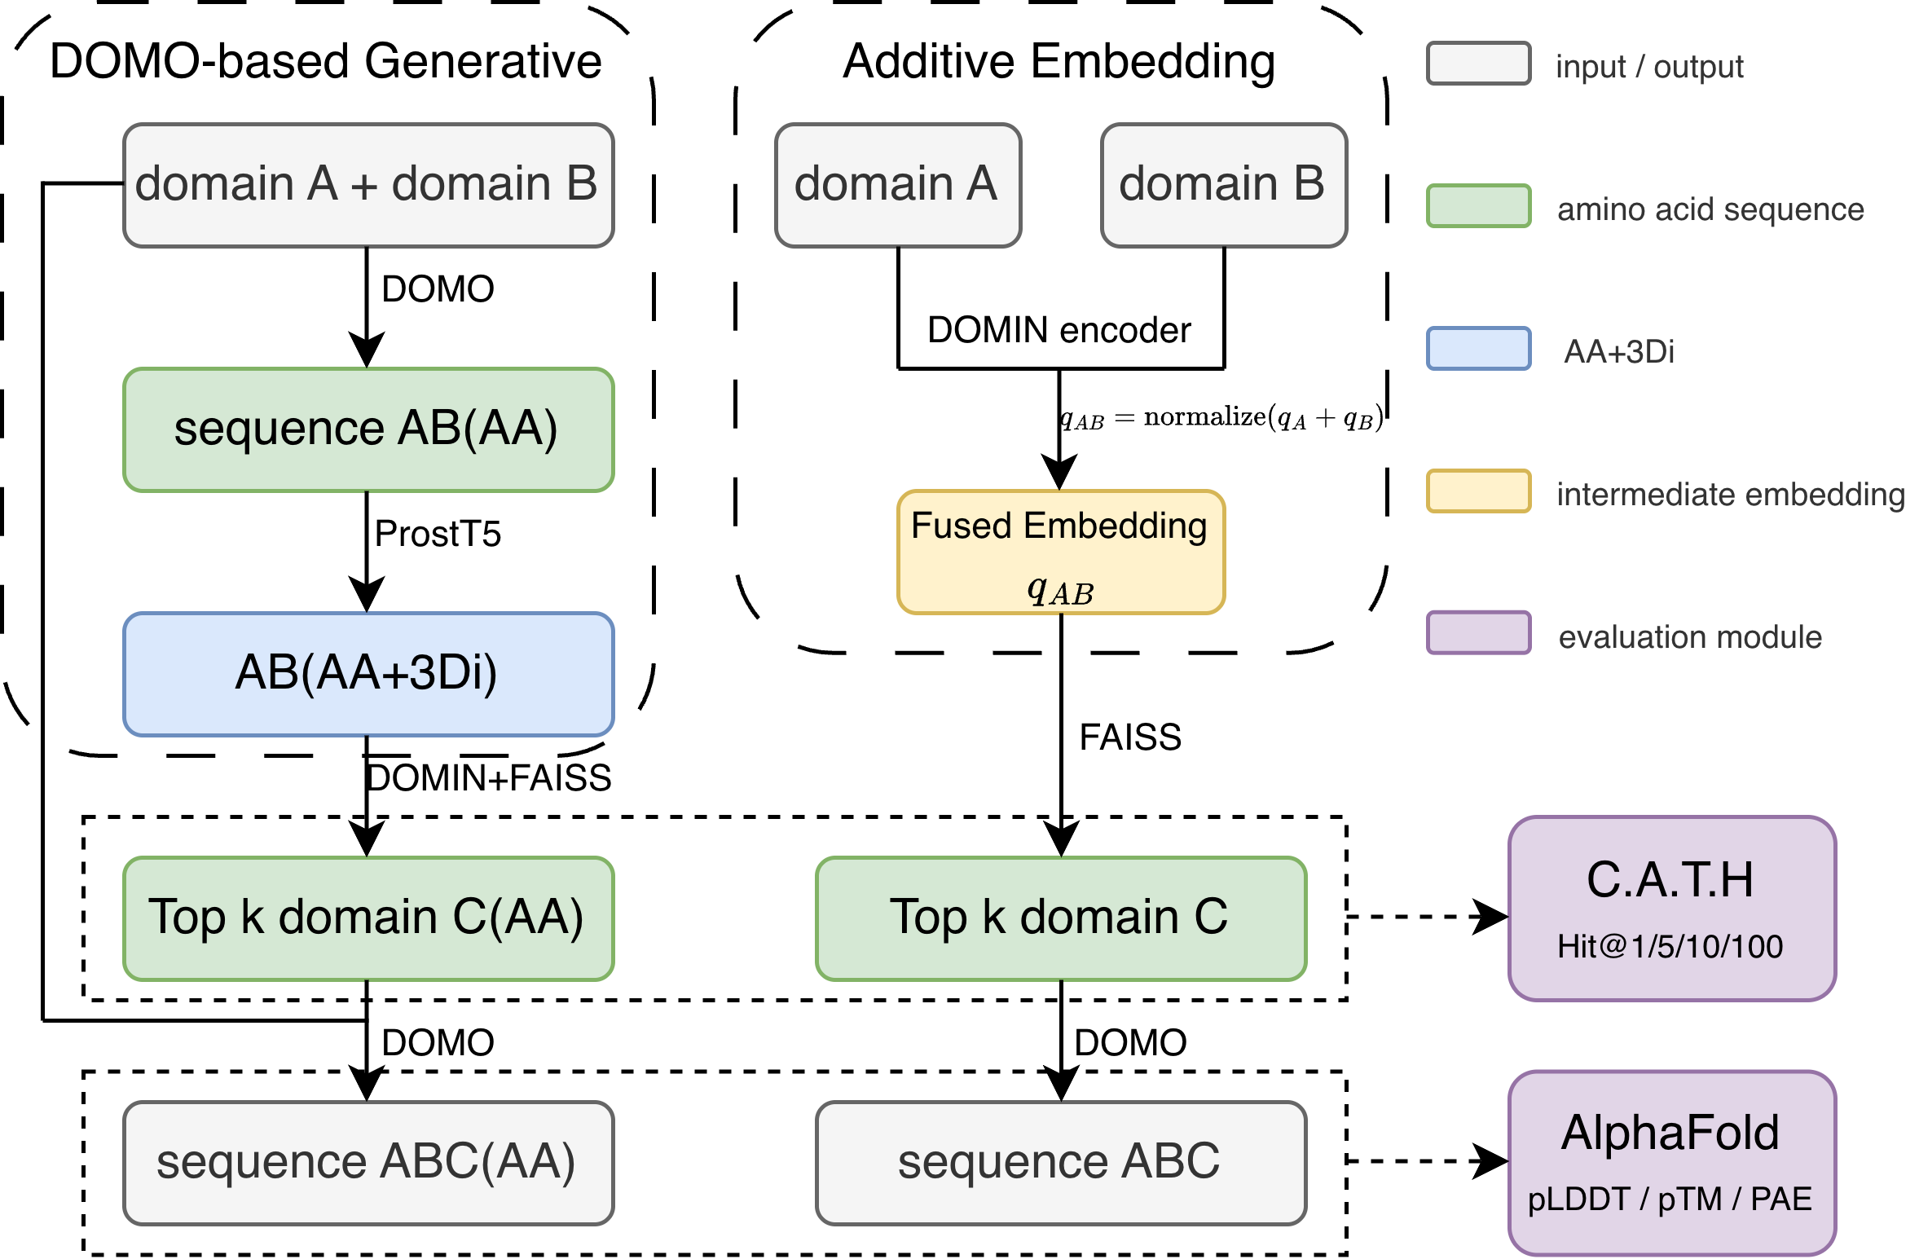
2种Training-free方法的benchmark建立
这里分别展示了2种无需训练的方法。本次实验仅仅涉及AB搜索C
需要说明的是，直接加和双向量做归一化和分别打分做相加在排名上是一致的，可从数学上证明
针对前面涉及的双元组稀疏化的问题，提出了两种任务，共现过的对应搜索(CATH)，没有共现过的对应生成(AlphaFold)

Slide 6
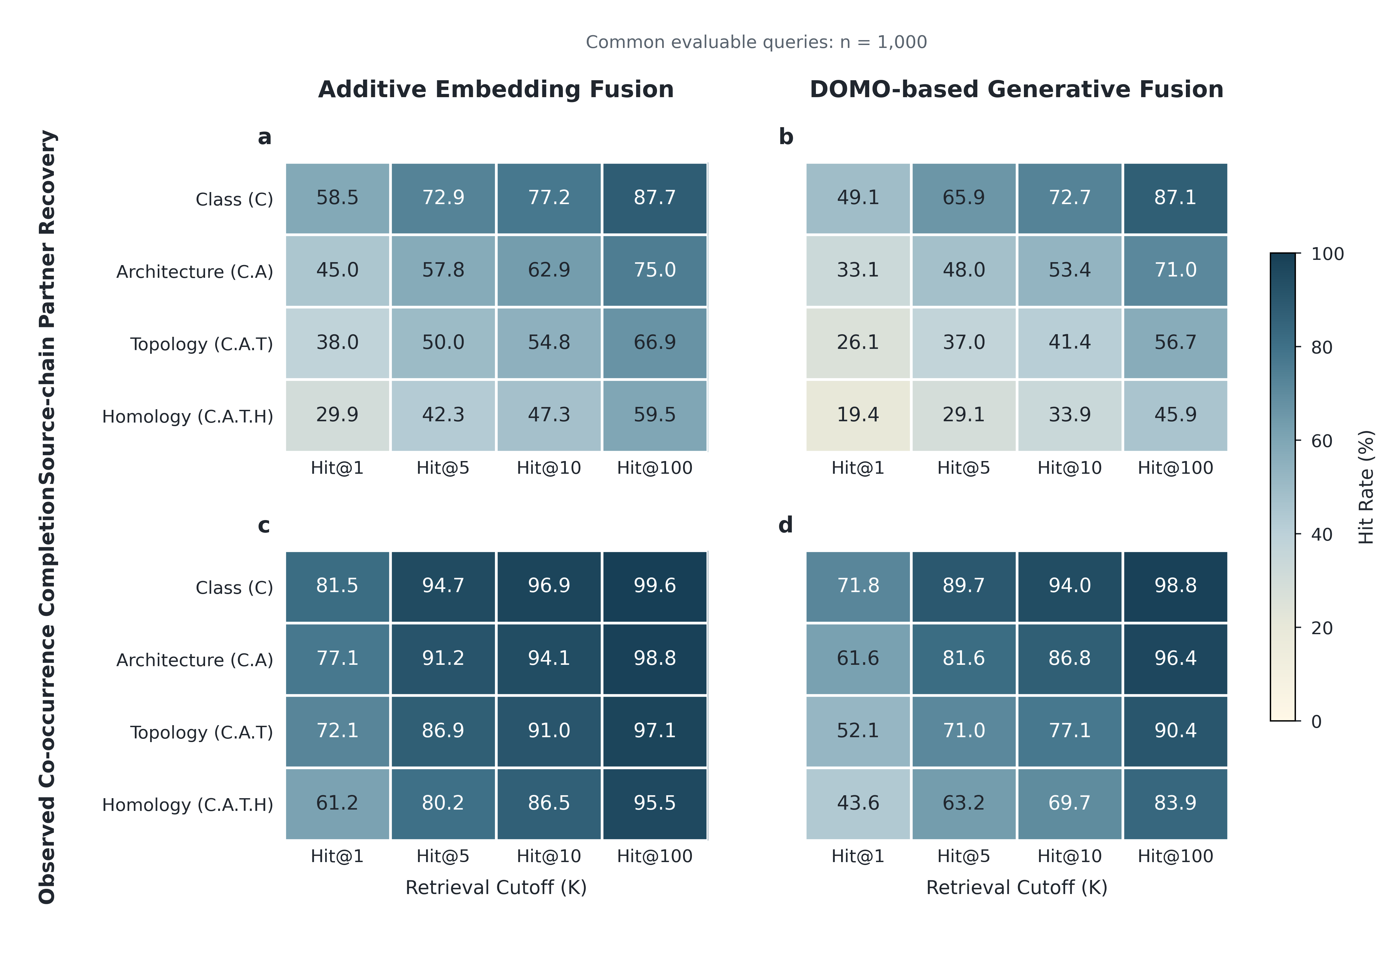
针对搜索任务的2种Training-free方法结果
数据集筛选条件：有且仅由三个结构域构成，有完整CATH的标签，均为连续域，H家族两两不同，AB support ≧100，有完整的可用序列以及不含unk的Saprot记录，AB家族唯一性
本次最重要的发现：
复杂的生成式融合方法并未在当前的检索任务中带来性能收益，反而明显落后于简单的Embedding平均。至少在相对“简单”的数据集上如此，因此有理由把简单的Embedding平均作为强Baseline

Slide 7
局限性，可扩展方向以及后续计划
局限性：数据规模有限(1000条)，任务形式单一，筛选偏置，泛化性尚未验证
可扩展方向：任务扩展，数据扩展，评估扩展甚至结构域数量
后续计划：
Training free：完善Benchmark与AlphaFold结构验证
Training：开始学习模型训练并尝试小参数模型的训练
如果要做训练，其应该在Benchmark上面对Training-free的Additive Embedding方法有显著的优势

